Slide 1


Η … στιγμή … και η λογική συμπλήρωσης του μηχανογραφικού
… ήθελα το Βιολογικό ... άλλα με τα μόρια πιάνω και την Ιατρική …τι να κάνω;
…να δηλώσω με βάση τα μόρια και τις προηγούμενες βάσεις ή με αυτά που θέλω;
Δεν ξεχνάμε ότι:
Η επιλογή γίνεται με φθίνουσα σειρά μορίων και μέχρι την συμπλήρωση του αριθμού των θέσεων που έχουν ορισθεί για κάθε σχολή.

Slide 2
Η σημερινή πραγματικότητα για την επιλογή σχολής και επαγγέλματος.
Πολλοί μαθητές σήμερα …
Ακόμα την ώρα συμπλήρωσης του μηχανογραφικού αναρωτιούνται τι τους αρέσει και σε ποιόν τομέα είναι καλοί.
Κάνουν την επιλογή την τελευταία στιγμή … και συνήθως η επιλογή γίνεται …από την υπόλοιπη οικογένεια.
Επιλέγουν σχολή με βάση τα μόρια που έχουν και όχι με τι θέλουν και μπορούν.
Φοβούνται τις συνεχείς αλλαγές στην αγορά εργασίας.
Τρομοκρατούνται από τα ΜΜΕ γιατί δεν γνωρίζουν!
Δεν έχουν εμπιστοσύνη στον εαυτό τους…

Slide 3
Η στιγμή της επιλογής … και η Ελληνική νοοτροπία
Αγνοούμε το δεδομένο ότι κάθε παιδί είναι μοναδική προσωπικότητα με διαφορετικές δυνατότητες και κλίσεις.
  Να γίνεις γιατρός που έγινε και ο αδελφός σου…
  Κοίτα πως τα κατάφερε ο Τάκης της κυρίας Παπαδοπούλου.
Αγνοούμε ότι πέρα από τα παραδοσιακά ΑΕΙ υπάρχουν και τα ΑΕΙ από τα πρώην ΤΕΙ πολλά από τα οποία έχουν θετικές επαγγελματικές προοπτικές .

Slide 4
Βασικές Αρχές Επιλογής Σχολής-Επαγγέλματος
1^{η} Αρχή: Επιλέγουμε αυτό που «θέλουμε».
2^{η} Αρχή: Επιλέγουμε αυτό που «θέλουμε» αλλά και «μπορούμε».
3^{η} Αρχή: Επιλέγουμε αυτό που θέλουμε και μπορούμε με τις καλύτερες επαγγελματικές προοπτικές.
4^{η} Αρχή: Προβληματιζόμαστε πιο έντονα με κάποιο επάγγελμα που έχει προσωπικές ή οικογενειακές προοπτικές αν αυτό είναι στα «θέλω» και «μπορώ».
5^{η} Αρχή: Η αρχή των … συμβιβασμών.

Slide 5
1^{η} Αρχή: Επιλέγουμε αυτό που «θέλουμε».
Επιλέγουμε αυτό που «θέλουμε» εμείς και όχι όλοι οι … υπόλοιποι συγγενείς .
  Συνήθως όσα δεν κάναμε εμείς, το προσπαθούμε για
  τα παιδιά μας… και ας μην το θέλουν και κυρίως ας
  μην το μπορούν.
Γιατί «θέλω» για ένα επάγγελμα:
Διάβασα διάφορους οδηγούς επαγγελμάτων.
Έχω εμπειρία και επαφή με το επάγγελμα.
Μελέτησα το πρόγραμμα σπουδών της Σχολής.
Είδα τα αντίστοιχα μεταπτυχιακά της Σχολής.
Είδα τις επαγγελματικές δυνατότητες των πτυχιούχων της σχολής.
Μελέτησα το βαθμό απορρόφησης των αποφοίτων της σχολής.
Διερεύνησα τις μελλοντικές προοπτικές του επαγγέλματος.

Slide 6
2^{η} Αρχή: Επιλέγουμε αυτό που «θέλουμε» αλλά και «μπορούμε».
Επιλέγουμε αυτό που θέλουμε και το μπορούμε αφενός μεν εκπαιδευτικά και αφετέρου να είναι συμβατό με τον εσωτερικό μας κόσμο.
  Έχουμε τις εκπαιδευτικές δυνατότητες - με δεδομένο τον τρόπο εισαγωγής στην τριτοβάθμια εκπαίδευση - να πετύχουμε στην σχολή (Χ) που θέλουμε ;
  Μπορούμε όμως το επάγγελμα (Ψ) που δίνεται από τη σχολή (Χ) σε σχέση με την προσωπικότητά μας και την ψυχοσύνθεσή μας ; …

Slide 7
2^{η} Αρχή: Επιλέγουμε αυτό που «θέλουμε» αλλά και «μπορούμε».
Έχω 12500 μόρια και θέλω ιατρική γιατί θέλω να προσφέρω και να βοηθήσω τον κάθε συνάνθρωπό μου, να προσφέρω στην κοινωνία ιδίως στον πάσχοντα και ασθενή…
  Μπορεί εσωτερικά να κάνεις για γιατρός … αλλά αυτό είναι αδύνατο με τον δεδομένο τρόπο επιλογής τουλάχιστον για τα Ελληνικά Πανεπιστήμια.
Έχω 19500 μόρια και θέλω ιατρική … αλλά σήμερα που επισκέφθηκα με τους γονείς μου το νοσοκομείο … έφυγα μη αντέχοντας στη θέα των ασθενών…
    Μπορεί εκπαιδευτικά να πετύχεις σε όποια ιατρική θέλεις … αλλά πρέπει να προβληματισθείς αν εσωτερικά σου ταιριάζει και μπορείς το επάγγελμα του γιατρού.

Slide 8
3^{η} Αρχή: Επιλέγουμε αυτό που θέλουμε και μπορούμε με τις καλύτερες επαγγελματικές προοπτικές
Οι γνώσεις των μαθητών σήμερα για τις προοπτικές σχολών και επαγγελμάτων
Αρκετοί μαθητές σήμερα έχουν ελλιπείς πληροφορίες…
Για το τι προσφέρει η τριτοβάθμια εκπαίδευση.
Για το ακριβώς γίνεται μέσα σε κάθε σχολή.
Ποιο είναι το πρόγραμμα σπουδών της .
Ποια μεταπτυχιακά υπάρχουν.
Ποια τα επαγγελματικά δικαιώματα κάθε σχολής.
Που μπορεί να εργασθεί ένας απόφοιτος μιας σχολής.
Πως κινείται σήμερα η αγορά εργασίας.

Slide 9
4^{η} Αρχή: Οι οικογενειακές προοπτικές
Αν υπάρχει κάποια οικογενειακή «επιχείρηση» προβληματιζόμαστε πιο έντονα με τα επαγγέλματα που αντιστοιχούν στα δεδομένα της επιχείρησης.
Οι δεδομένες οικογενειακές προοπτικές αν είναι στα «θέλω» και τα «μπορώ» εξασφαλίζουν πιο εύκολα μια θέση εργασίας σε μια επιχείρηση που καλούμαστε να συνεχίζουμε και να την επεκτείνουμε.

Slide 10
5^{η} Αρχή: Η αρχή των … συμβιβασμών.
Προσπαθούμε πάντοτε για αυτό που εμείς θεωρούμε καλύτερο, χωρίς ποτέ να μειώνουμε την προσπάθεια και να προσαρμοζόμαστε ανάλογα με τα μόρια που «απαιτεί» η σχολή της επιλογής μας.
Το μηχανογραφικό συμπληρώνεται –αρχικά - με βάση τα θέλω και τα μπορώ ως άτομο και προσωπικότητα ανεξάρτητα από τα βαθμολογικά μόρια επιλογής μας …και τις «βάσεις» παλαιοτέρων ετών.
Αφού συμπληρωθούν με αυστηρή προτεραιότητα τα «θέλω» και επειδή « δεν θα κάνουν οι άλλοι στην άκρη για να περάσουμε εμείς» … κάνουμε συμβιβασμούς δηλώνοντας και σχολές που τις θέλουμε λιγότερο … αλλά είναι μέσα στην περιοχή των βαθμολογικών μας δεδομένων.

Slide 11
Συμπεράσματα για τον τρόπο συμπλήρωσης του μηχανογραφικού
Συμπληρώνουμε το μηχανογραφικό αρχικά με όλα τα τμήματα που θέλουμε…
  με την πραγματική επιθυμία ανεξάρτητα από τον αριθμό μορίων που έχουμε και τα προηγούμενα βαθμολογικά δεδομένα.
Επειδή ο υπολογισμός των μορίων γίνεται πάντοτε με τα νέα βαθμολογικά δεδομένα, ουσιαστικά δεν υπάρχουν βάσεις αναφοράς για σύγκριση… καταχρηστικά δε για προηγούμενες χρονιές ονομάζουμε «βάση» τη βαθμολογία του τελευταίου εισαχθέντα.
  συνεχίζουμε την συμπλήρωση με πρόσθεση σχολών με επόμενη σειράς επιθυμίας και μέχρι τον αριθμό που φαίνεται να μας «εξασφαλίζει» επιτυχία…( εδώ κοιτάζουμε προηγούμενες «βάσεις»)!!!!

Slide 12
Συμπεράσματα για τον τρόπο συμπλήρωσης του μηχανογραφικού --- συνέχεια.
Και αν κάποιες σχολές δεν τις θέλω γιατί να τις συμπεριλάβω στο μηχανογραφικό;
  Αν σίγουρα κατηγορηματικά και σε κάθε περίπτωση δεν τις θέλεις προφανώς και δεν βάζεις στον μηχανογραφικό.
  Στην τωρινή φάση συμπλήρωσης του μηχανογραφικού καλύτερα είναι να συμπεριλάβουμε και σχολές με αρχική αρνητική προδιάθεση. Η κρίση μας για τις σχολές αυτές θα γίνει ποιο ψύχραιμη - ίσως και διαφορετική – αργότερα μετά την έκδοση των αποτελεσμάτων εισαγωγής .
Οι προτιμήσεις μας προφανώς και θα επηρεασθούν…
  από τον τόπο διαμονής μας ,
  από τα οικογενειακά δεδομένα και την οικονομική κρίση της εποχής μας

Slide 13

… και μια προτροπή!!!

Slide 14

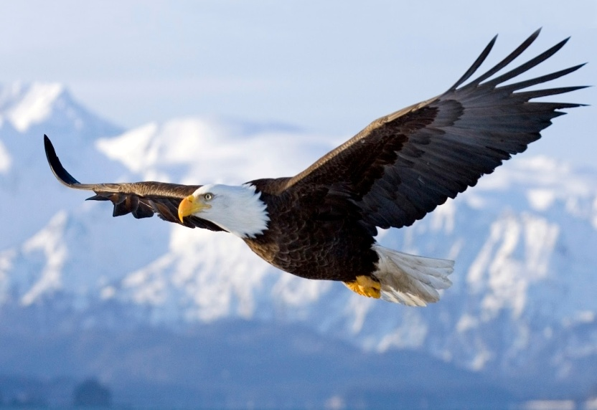
….πετάμε ψηλά …
… κάνουμε τη διαφορά …
…αλλά ποτέ δεν κοιτάμε τους άλλους από ψηλά …
Τύχη αγαθή … για την σχολή της επιθυμίας σας !

